Slide 1
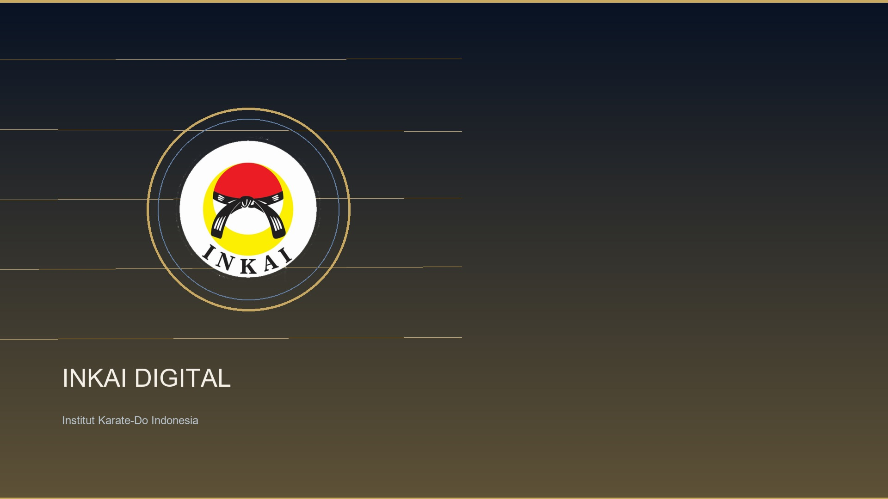

INKAI Mobile Web
Ekosistem Digital Institut Karate-Do Indonesia
Platform: inkai-mobile-web.vercel.app Versi 0.1.0 | PWA Mobile-First | Next.js 16 + React 19
Institut Karate-Do Indonesia | INKAI Digital Ecosystem | inkai-mobile-web.vercel.app

Slide 2
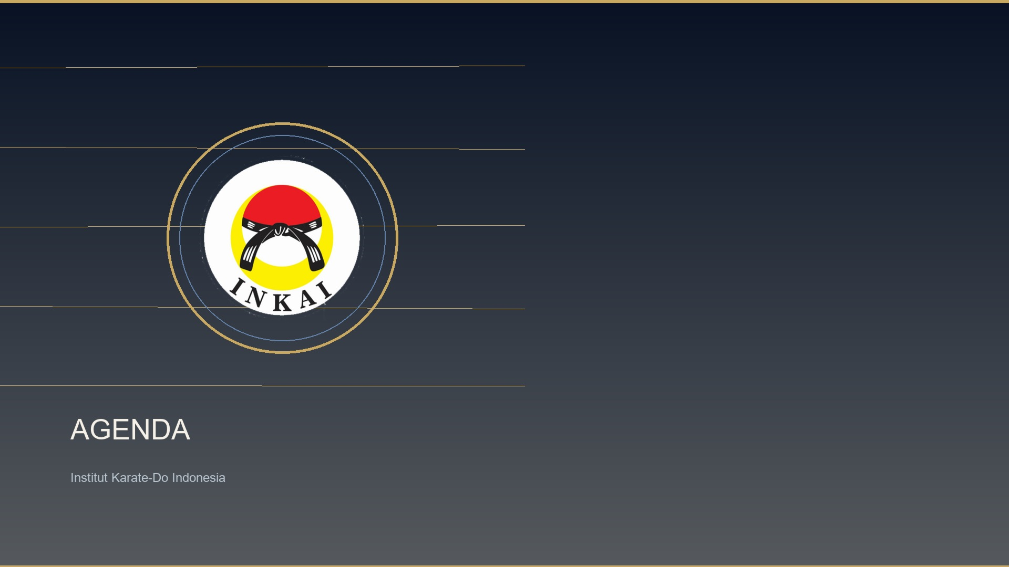
Agenda Presentasi
▸ Latar Belakang & Permasalahan Organisasi
▸ Visi, Misi & Ringkasan Eksekutif
▸ Arsitektur Teknis & Struktur Organisasi Digital
▸ Modul Portal Publik (Beranda, Registrasi, Store)
▸ Modul Portal Anggota (Dashboard, Absensi, Iuran, Event, Prestasi)
▸ Modul Pertandingan Karate & UKT Digital (Roadmap)
▸ Modul Panel Administrator (Anggota, Verifikasi, Laporan)
▸ Fitur Unggulan, Manfaat Stakeholder & Roadmap
▸ Estimasi Biaya Development, Deploy & Operasional (www)
▸ Kesimpulan & Demo Platform
Institut Karate-Do Indonesia | INKAI Digital Ecosystem | inkai-mobile-web.vercel.app

Slide 3
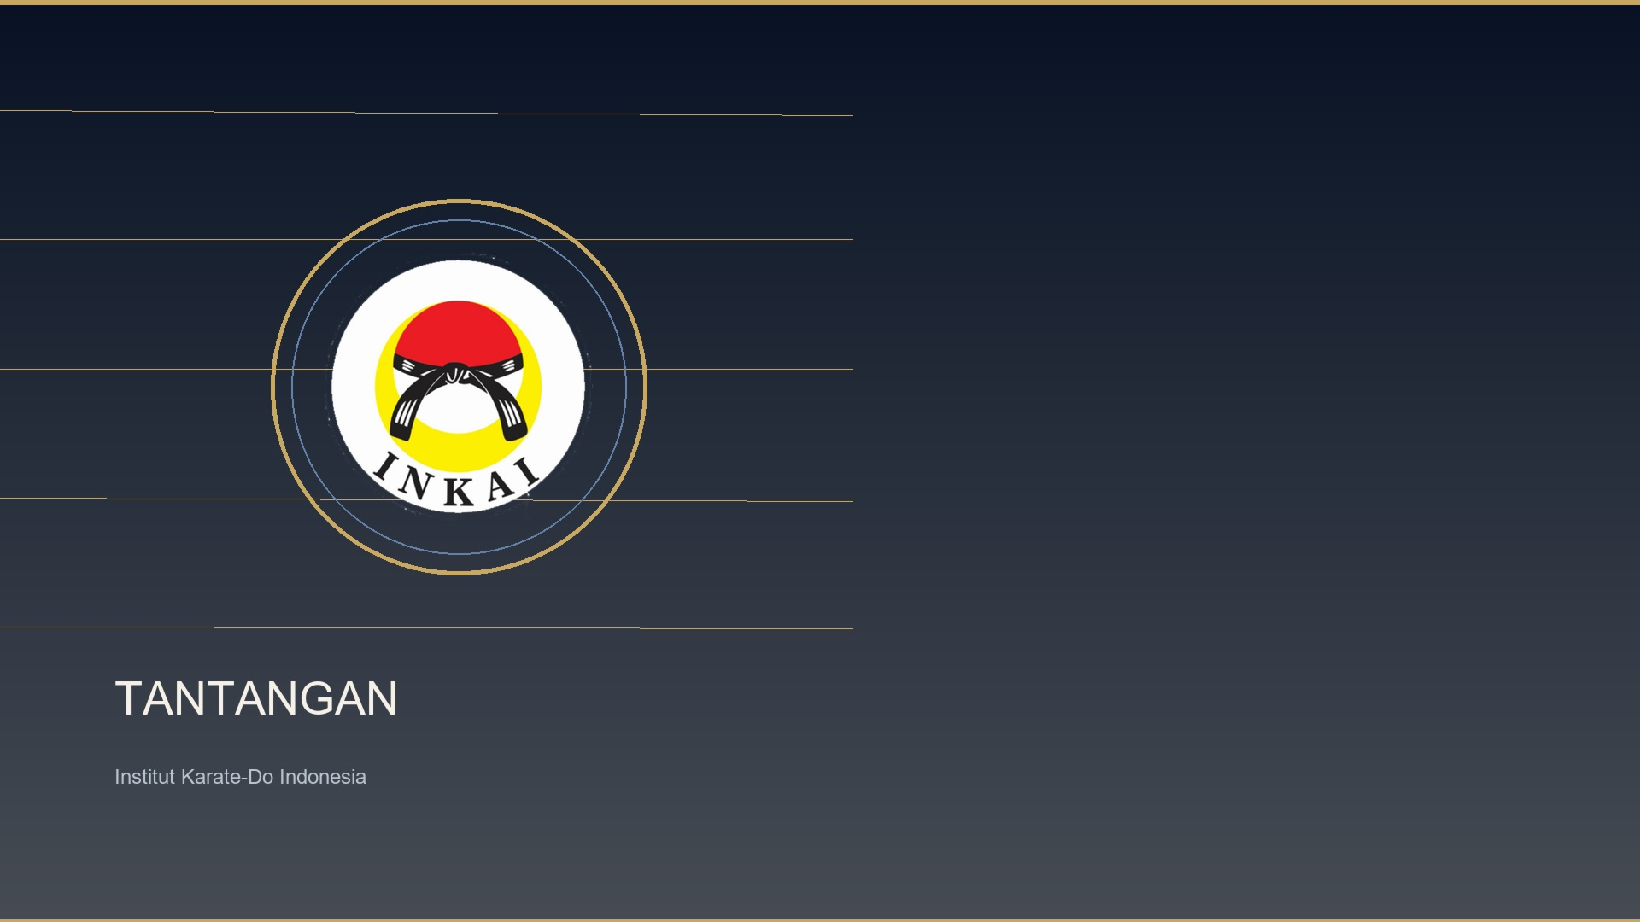
Latar Belakang & Permasalahan
Mengapa INKAI butuh transformasi digital?
▸ Organisasi karate nasional dengan ribuan anggota di puluhan cabang & ranting
▸ Pencatatan keanggotaan masih tersebar (Excel, WhatsApp, dokumen fisik)
▸ Verifikasi kenaikan tingkat, piagam & mutasi dojo memakan waktu lama
▸ Iuran bulanan dan biaya event sulit dipantau secara real-time
▸ Absensi latihan belum terdigitalisasi secara konsisten
▸ Komunikasi pengumuman organisasi tidak terpusat
▸ Anggota kesulitan mengakses informasi resmi & status keanggotaan
Institut Karate-Do Indonesia | INKAI Digital Ecosystem | inkai-mobile-web.vercel.app

Slide 4

Solusi: INKAI Digital Ecosystem
Satu Portal. Satu Identitas. Satu Organisasi.
▸ Satu portal terpadu untuk anggota, pengurus, dan masyarakat
▸ Identitas digital resmi setiap anggota (NIA, kartu keanggotaan, profil lengkap)
▸ Administrasi otomatis dari tingkat ranting hingga pusat
▸ Transparansi iuran, absensi, dan verifikasi prestasi
▸ Komunikasi broadcast real-time pengurus → anggota
▸ Dapat diakses via browser — install sebagai PWA tanpa app store
Institut Karate-Do Indonesia | INKAI Digital Ecosystem | inkai-mobile-web.vercel.app

Slide 5

Visi & Misi
Visi
Misi
▸ Menjadi platform digital terdepan untuk pengelolaan keanggotaan, kegiatan, dan administrasi INKAI di seluruh Indonesia
▸ Identitas digital resmi setiap anggota
▸ Sederhanakan administrasi organisasi
▸ Tingkatkan transparansi iuran & absensi
▸ Percepat komunikasi pengurus–anggota
▸ Dukung pertumbuhan berbasis data
Institut Karate-Do Indonesia | INKAI Digital Ecosystem | inkai-mobile-web.vercel.app

Slide 6

Ringkasan Eksekutif — Tiga Lapisan Platform
Lapisan | Pengguna | Fungsi Utama
Portal Publik | Masyarakat & calon anggota | Informasi, katalog store, pendaftaran
Portal Anggota | Anggota terdaftar | Dashboard, absensi, iuran, event, prestasi
Panel Admin | Pengurus & administrator | Manajemen anggota, verifikasi, laporan
Institut Karate-Do Indonesia | INKAI Digital Ecosystem | inkai-mobile-web.vercel.app

Slide 7
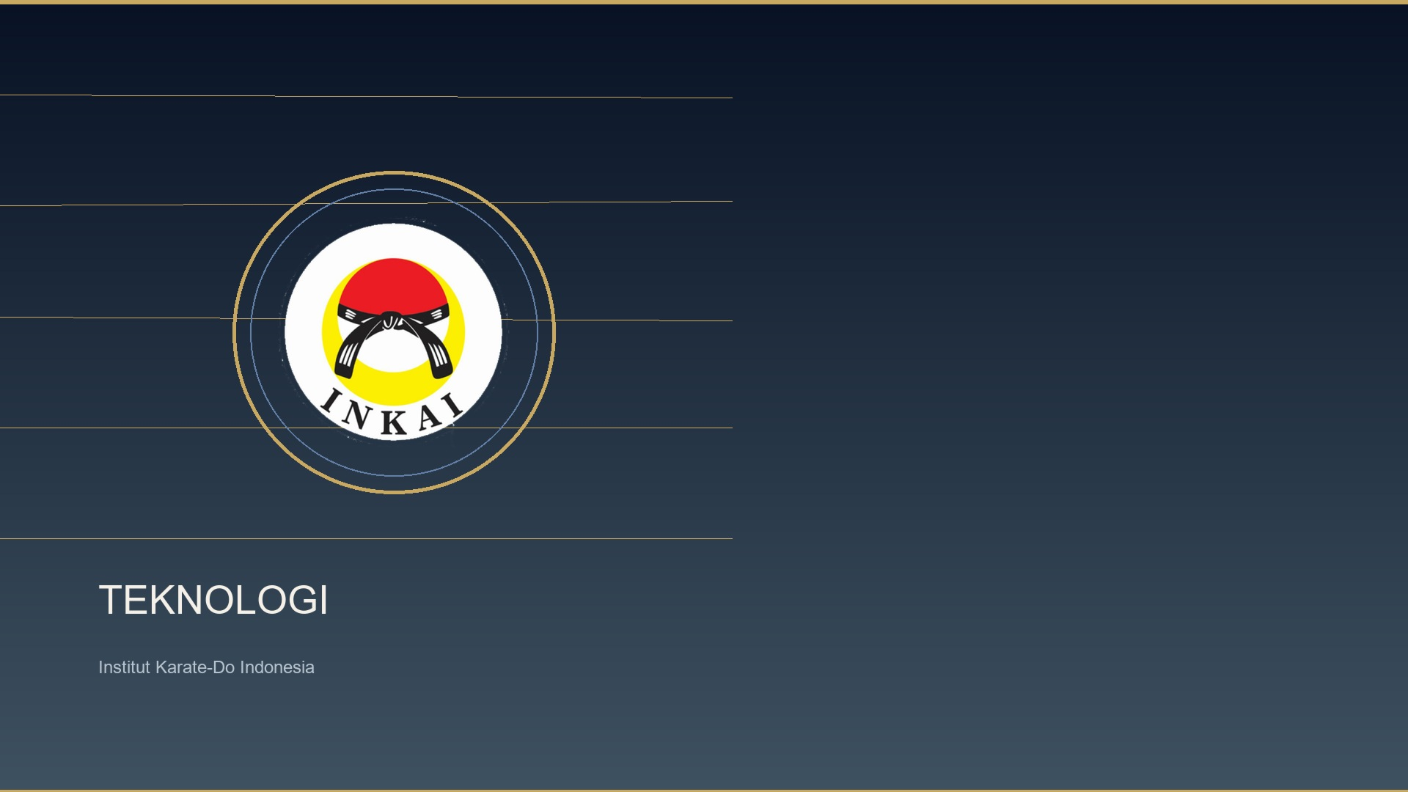
BAGIAN I
Arsitektur & Teknologi
Infrastruktur modern, aman, dan scalable
Institut Karate-Do Indonesia | INKAI Digital Ecosystem | inkai-mobile-web.vercel.app

Slide 8
Stack Teknologi
Komponen | Teknologi
Frontend | Next.js 16, React 19, TypeScript, Framer Motion
Styling | CSS Modules, Glass Morphism, Tema Adaptif Siang/Malam
Backend API | REST API + JWT Authentication
Storage | Supabase (aset & dokumen)
OCR | Tesseract.js — baca kartu BPJS otomatis
QR Scanner | html5-qrcode — absensi real-time
Deployment | Vercel (CDN global, auto-scaling)
PWA | Manifest + Service Worker — installable
Institut Karate-Do Indonesia | INKAI Digital Ecosystem | inkai-mobile-web.vercel.app

Slide 9
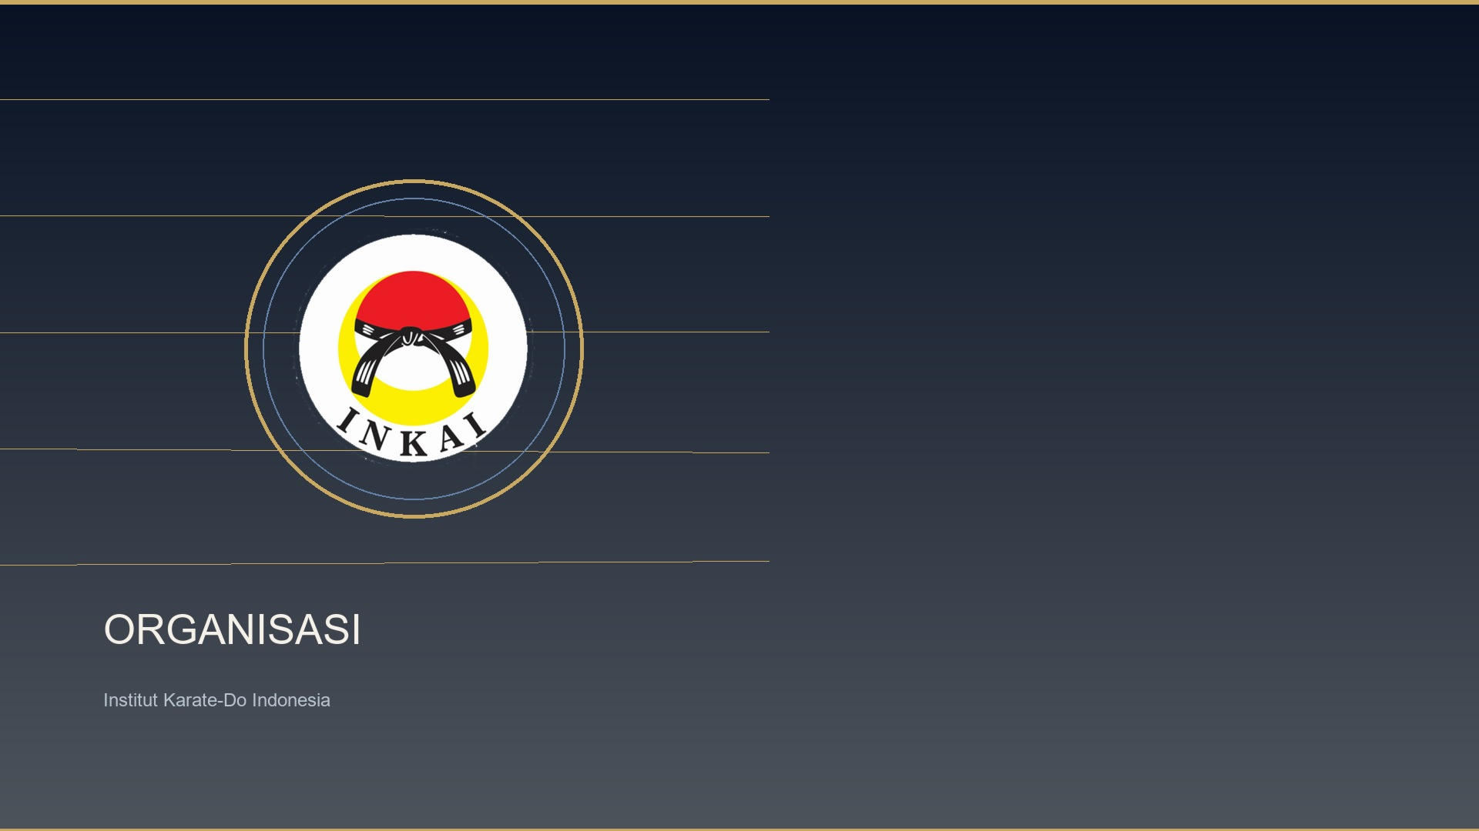
Struktur Organisasi Digital
Hierarki 5 level admin
▸ Pusat (Nasional) → Provinsi → Cabang → Dojo/Ranting → Anggota
▸ Administrator Pusat — akses penuh seluruh nasional
▸ Admin Provinsi — kelola cabang & ranting di provinsinya
▸ Admin Cabang — kelola dojo/ranting di cabangnya
▸ Admin Dojo/Ranting — kelola anggota di rantingnya
▸ Role-Based Access Control (RBAC) dengan scope data per wilayah
Institut Karate-Do Indonesia | INKAI Digital Ecosystem | inkai-mobile-web.vercel.app

Slide 10

BAGIAN II
Modul Portal Publik
Akses tanpa login — informasi & onboarding
Institut Karate-Do Indonesia | INKAI Digital Ecosystem | inkai-mobile-web.vercel.app

Slide 11
Beranda Publik (Landing Page)
URL: /
▸ Header sticky dengan branding INKAI Digital Ecosystem
▸ Carousel informasi otomatis dengan navigasi manual
▸ Tab navigasi dinamis — konten dari CMS backend
▸ Konten halaman publik berbasis Markdown
▸ Tombol Masuk / Dashboard (adaptif jika sudah login)
▸ Akses cepat ke INKAI Store resmi
▸ Tema adaptif siang/malam (Automatic Clock Theme)
Institut Karate-Do Indonesia | INKAI Digital Ecosystem | inkai-mobile-web.vercel.app

Slide 12

Registrasi & Autentikasi
URL: /register | /login | /forgot-password
▸ Form pendaftaran: nama, email, HP, password
▸ Pemilihan lokasi berjenjang: Provinsi → Cabang → Dojo/Ranting
▸ Auto-login setelah registrasi berhasil
▸ Status awal PENDING — menunggu verifikasi admin & aktivasi NIA
▸ Login anggota dengan email/NIA + password
▸ Lupa password dengan token reset via email
▸ Panel admin terpisah di /admin/login
Institut Karate-Do Indonesia | INKAI Digital Ecosystem | inkai-mobile-web.vercel.app

Slide 13

INKAI Store (Publik)
URL: /store — Marketplace Resmi INKAI
▸ Katalog produk resmi: peralatan & merchandise INKAI
▸ Dapat dijelajahi tanpa login
▸ Menampilkan nama, deskripsi, harga IDR, stok, dan foto
▸ Indikator stok habis
▸ Login diperlukan untuk checkout (fase berikutnya)
▸ Sinkron otomatis dengan modul inventaris admin
Institut Karate-Do Indonesia | INKAI Digital Ecosystem | inkai-mobile-web.vercel.app

Slide 14
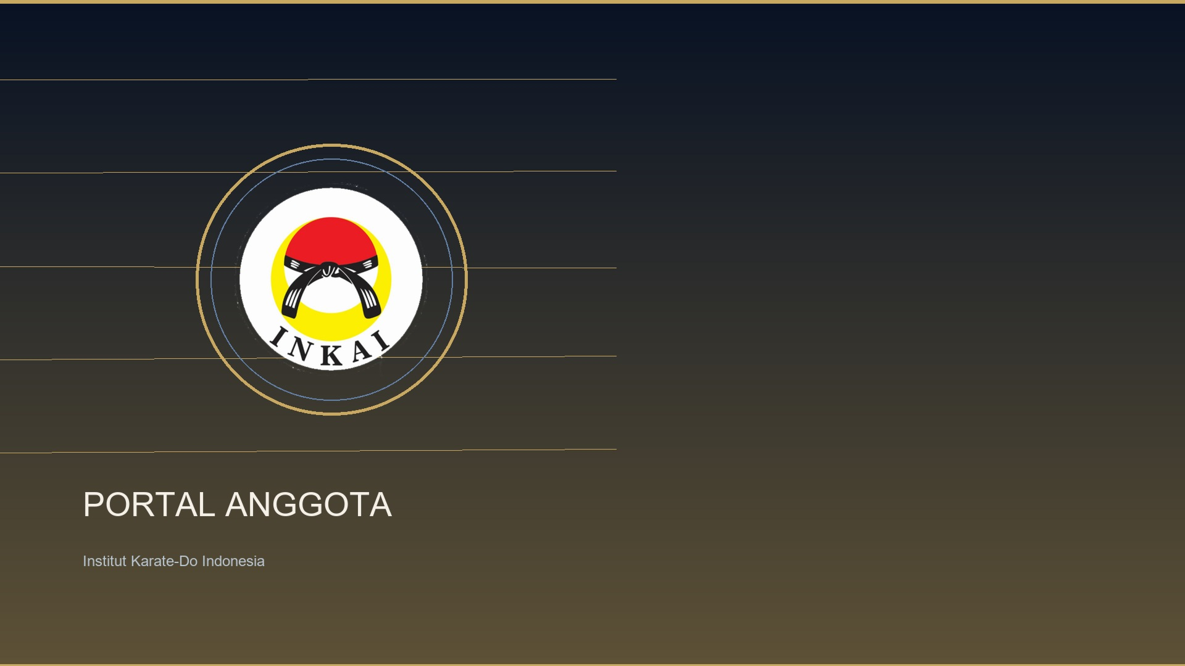
BAGIAN III
Modul Portal Anggota
Dashboard & layanan self-service anggota
Institut Karate-Do Indonesia | INKAI Digital Ecosystem | inkai-mobile-web.vercel.app

Slide 15
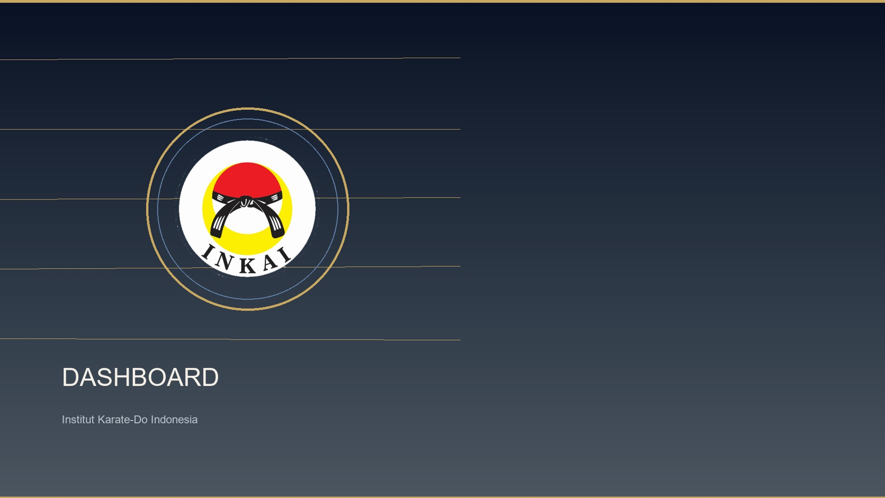
Dashboard Anggota
URL: /dashboard
▸ Kartu Keanggotaan Digital — foto, NIA, tingkat sabuk, status
▸ Progress absensi bulan berjalan (X dari 8 sesi standar)
▸ Event terdekat & kegiatan saya yang sedang berjalan
▸ 10 Quick Actions: Absensi, Iuran, Materi, Store, Sabuk, Piagam, Pelatihan, Pindah, Dokumen, Event
▸ Badge notifikasi belum dibaca
▸ Gate iuran: blokir event jika iuran bulanan belum lunas
Institut Karate-Do Indonesia | INKAI Digital Ecosystem | inkai-mobile-web.vercel.app

Slide 16

Modul Absensi
URL: /absensi
▸ Scanner QR Code real-time via kamera (html5-qrcode)
▸ Absensi dojo & event dengan validasi waktu otomatis
▸ Absensi event langsung dari daftar kegiatan saya
▸ Kalender absensi bulanan interaktif dengan indikator hari
▸ Riwayat absensi lengkap: waktu, metode, lokasi/dojo
▸ Aturan: maksimal 1 absensi per hari kalender
Institut Karate-Do Indonesia | INKAI Digital Ecosystem | inkai-mobile-web.vercel.app

Slide 17

Modul Iuran & Pembayaran
URL: /billing
▸ Tagihan iuran bulanan (MONTHLY_IURAN) & biaya event (EVENT_FEE)
▸ Status: Belum Bayar, Menunggu Verifikasi, Lunas, Ditolak
▸ Filter tab, tahun, bulan & pencarian kata kunci
▸ Metode: Virtual Account, Transfer Bank, QR Code
▸ Upload bukti transfer dengan kompresi gambar otomatis
▸ Pembayaran multi-tagihan sekaligus
▸ Riwayat transaksi & preview bukti transfer
Institut Karate-Do Indonesia | INKAI Digital Ecosystem | inkai-mobile-web.vercel.app

Slide 18

Modul Event & Kegiatan
URL: /events | /events/[id]
▸ Daftar event mendatang & riwayat event lalu
▸ Kategori otomatis: UKT/Ujian vs Turnamen/Kegiatan
▸ Detail event: deskripsi, jadwal, lokasi, cabang
▸ Pendaftaran online per kategori dengan tarif berbeda
▸ Countdown batas pendaftaran
▸ Pembayaran biaya event langsung di halaman detail
▸ Status: PENDING → DISETUJUI → LUNAS
Institut Karate-Do Indonesia | INKAI Digital Ecosystem | inkai-mobile-web.vercel.app

Slide 19

MODUL LANJUTAN
Pertandingan Karate & UKT Digital
Ekosistem turnamen real-time & ujian kenaikan tingkat terintegrasi — Fase 3 Roadmap
Institut Karate-Do Indonesia | INKAI Digital Ecosystem | inkai-mobile-web.vercel.app

Slide 20
Modul Pertandingan — Pendaftaran & Pengelompokan Kelas
Modul Turnamen — Tahap Registrasi
▸ Pendaftaran peserta online terhubung akun INKAI (NIA, dojo, tingkat Kyu/Dan)
▸ Validasi otomatis: usia, berat badan, gender, dan tingkat sabuk sesuai regulasi
▸ Pengelompokan otomatis ke kelas resmi (Kumite/Kata, Usia, BB, Kyu)
▸ Dukungan kelas Open — peserta lintas kategori dengan aturan fleksibel panitia
▸ Dukungan kelas Festival — pertandingan non-kompetitif / demonstrasi / hiburan
▸ Integrasi pembayaran biaya pendaftaran via modul billing INKAI
▸ Export daftar peserta per kelas untuk verifikasi wasit & medical check
Institut Karate-Do Indonesia | INKAI Digital Ecosystem | inkai-mobile-web.vercel.app

Slide 21
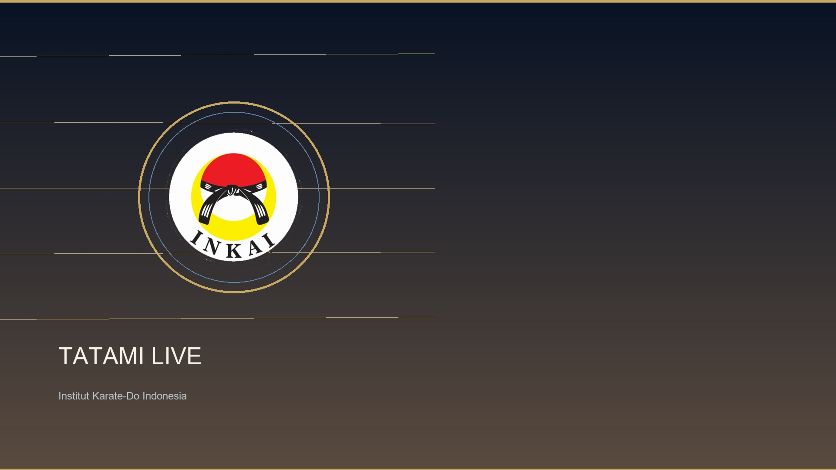
Modul Pertandingan — Drawing Bagan & Jadwal
Modul Turnamen — Tahap Bagan & Scheduling
▸ Generate bagan (bracket) otomatis: single elimination, round-robin, pool-to-bracket
▸ Drawing acak atau seeded berdasarkan ranking/poin prestasi INKAI
▸ Penjadwalan pertandingan per kelas dengan estimasi durasi per babak
▸ Alokasi jadwal ke beberapa tatami secara paralel (Tatami 1, 2, 3, …)
▸ Durasi pertandingan configurable per kelas (Open, Festival, Kumite, Kata)
▸ Buffer waktu antar-pertandingan & jeda tatami untuk peralatan/medical
▸ Publish jadwal ke portal anggota, layar tatami, dan link publik live
Institut Karate-Do Indonesia | INKAI Digital Ecosystem | inkai-mobile-web.vercel.app

Slide 22

Modul Pertandingan — Penilaian Juri & Live Real-time
Penilaian Otomatis Juri
Dashboard Real-time
▸ Interface scoring juri via tablet/mobile — login role Wasit/Juri
▸ Input poin Kumite (Yuko, Waza-ari, Ippon) & penalti otomatis
▸ Penilaian Kata: skor multi-juri, buang tertinggi/terendah, rata-rata
▸ Hasil babak langsung tersinkron ke bagan — pemenang maju otomatis
▸ Audit log setiap keputusan juri (transparansi & banding)
▸ Live board: pertandingan berjalan per tatami
▸ Countdown durasi pertandingan & sisa waktu per babak
▸ Antrean "On Deck" — peserta berikutnya per tatami
▸ Notifikasi push ke peserta saat giliran bertanding
▸ Leaderboard & medali per kelas Open / Festival / Resmi
▸ Update publik real-time tanpa refresh (WebSocket)
Institut Karate-Do Indonesia | INKAI Digital Ecosystem | inkai-mobile-web.vercel.app

Slide 23
Modul Pertandingan — Ringkasan Fitur per Kelas
Satu platform untuk turnamen kompetitif maupun festival karate
Aspek | Kelas Resmi | Open / Festival
Pendaftaran | Validasi strict Kyu/BB/Usia | Aturan fleksibel panitia
Bagan | Bracket standar INKAI/WKF | Round-robin / showcase
Tatami | Multi-tatami terjadwal | Multi-tatami paralel
Durasi | Fixed per regulasi babak | Configurable bebas
Scoring | Juri resmi + auto advance | Demo / hiburan / non-poin
Live | Real-time scoreboard | Real-time jadwal & lineup
Institut Karate-Do Indonesia | INKAI Digital Ecosystem | inkai-mobile-web.vercel.app

Slide 24

UKT Digital — Ujian Kenaikan Tingkat Tanpa Raport
Terintegrasi penuh dengan platform INKAI — Fase 3 Roadmap
▸ Ujian kenaikan tingkat (UKT) sepenuhnya digital — tanpa raport/ledger kertas
▸ Pendaftaran UKT terintegrasi modul event INKAI (bayar, absensi, verifikasi)
▸ Penilaian per materi ujian: kihon, kata, kumite, teori — input penguji via app
▸ Skor & keputusan Lulus/Tidak Lulus langsung masuk database anggota
▸ Kenaikan sabuk otomatis update profil, kartu keanggotaan, & riwayat rank
▸ Riwayat UKT tersimpan permanen — audit trail untuk cabang & pusat
▸ Sertifikat digital & notifikasi ke anggota setelah penguji submit hasil
▸ Tidak perlu re-entry manual — hilangnya duplikasi data Excel/WhatsApp
Institut Karate-Do Indonesia | INKAI Digital Ecosystem | inkai-mobile-web.vercel.app

Slide 25
Integrasi UKT & Pertandingan ke Platform INKAI
Data Terhubung Otomatis
Manfaat Organisasi
▸ Profil anggota (NIA, Kyu, dojo) — single source of truth
▸ Modul billing — biaya UKT & turnamen
▸ Modul absensi — kehadiran ujian & weigh-in
▸ Modul achievement — piagam & medali otomatis
▸ Modul verifikasi — approval kenaikan sabuk
▸ Satu dashboard untuk UKT + turnamen + keanggotaan
▸ Laporan real-time: jumlah lulus, medali, peserta per cabang
▸ Standarisasi penilaian nasional tanpa raport fisik
▸ Transparansi hasil ujian & pertandingan ke anggota
▸ Data historis untuk seleksi atlet & UKT berikutnya
Institut Karate-Do Indonesia | INKAI Digital Ecosystem | inkai-mobile-web.vercel.app

Slide 26

Modul Prestasi & Achievement
URL: /achievement — Gate: wajib NIA & dokumen lengkap
Tab | Jenis Pengajuan | Contoh
Sabuk | Kenaikan Tingkat (RANK_PROMOTION) | Kyu 9 → Kyu 8
Piagam | Prestasi Pertandingan (PIAGAM) | Juara 1 Kumite
Pelatihan | Sertifikasi (PELATIHAN) | Kursus Wasit
Institut Karate-Do Indonesia | INKAI Digital Ecosystem | inkai-mobile-web.vercel.app

Slide 27

Modul Dokumen, Mutasi & Profil
URL: /documents | /transfer | /profile | /notifications
▸ Upload Akte Kelahiran — drag & drop, kompresi, auto-save
▸ Upload Kartu BPJS — OCR otomatis (nama, NIK, nomor kartu)
▸ Deteksi ketidaksesuaian data BPJS vs profil
▸ Pengajuan pindah dojo: Provinsi → Cabang → Dojo tujuan + alasan
▸ Riwayat mutasi & blokir pengajuan ganda
▸ Profil lengkap: NIK, BPJS, dojo, edit profil, ganti password
▸ Notifikasi in-app dengan mark-as-read
Institut Karate-Do Indonesia | INKAI Digital Ecosystem | inkai-mobile-web.vercel.app

Slide 28
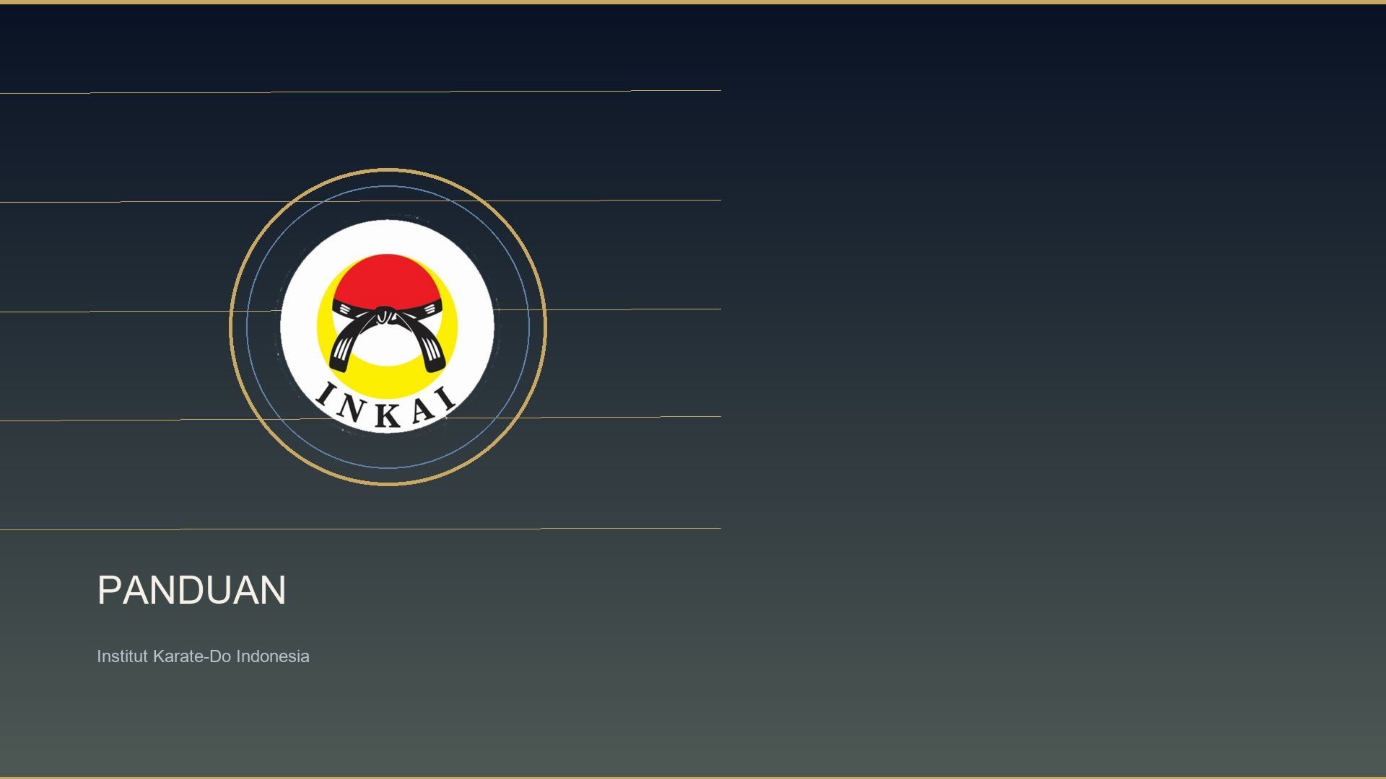
Modul Panduan & Materi
URL: /guide | /library
▸ Panduan selamat datang anggota baru (konten dinamis admin)
▸ Overlay panduan otomatis saat pertama login
▸ Admin dapat edit langsung dari /admin/guide
▸ Materi Digital / Library — dalam pengembangan
Rencana: video tutorial, modul teori, silabus ujian per Kyu
Institut Karate-Do Indonesia | INKAI Digital Ecosystem | inkai-mobile-web.vercel.app

Slide 29

BAGIAN IV
Modul Panel Administrator
Manajemen organisasi multi-level
Institut Karate-Do Indonesia | INKAI Digital Ecosystem | inkai-mobile-web.vercel.app

Slide 30
Dashboard Admin
URL: /admin
▸ KPI: Total Anggota, Total Dojo/Cabang, Pending Verifikasi (scoped per role)
▸ Aksi cepat: Tambah Anggota, Laporan Absensi, Verifikasi Iuran
▸ Kelola Organisasi & Sebaran Anggota per Ranting
▸ Antrean prioritas: anggota pending NIA & klaim verifikasi
▸ Pencarian anggota terbaru by NIA/nama
▸ Pengumuman & broadcast langsung dari dashboard
▸ Pusat bantuan WhatsApp support INKAI
Institut Karate-Do Indonesia | INKAI Digital Ecosystem | inkai-mobile-web.vercel.app

Slide 31

Manajemen Anggota
URL: /admin/members
▸ CRUD anggota — tambah, edit, hapus, detail lengkap
▸ Bulk import — unggah banyak anggota sekaligus
▸ Verifikasi pendaftaran & aktivasi NIA
▸ Provision login — buatkan akun untuk anggota
▸ Update tingkat sabuk (rank) resmi
▸ Pencarian & filter: NIA, nama, status, dojo
▸ Pengecualian iuran (allowEventWithoutDues)
Institut Karate-Do Indonesia | INKAI Digital Ecosystem | inkai-mobile-web.vercel.app

Slide 32

Organisasi & Verifikasi
URL: /admin/organization | /admin/verification
▸ Hierarki 4 level: Provinsi → Cabang → Dojo/Ranting — full CRUD
▸ Assign admin per unit organisasi
▸ Data bank rekening dojo, jadwal latihan, alamat, kontak
▸ Antrean Kerja — tab Dokumen: mutasi, kenaikan sabuk, piagam, pelatihan
▸ Antrean Kerja — tab Iuran: verifikasi bukti transfer
▸ Approve/Reject dengan catatan admin (audit trail)
▸ Preview bukti pendukung langsung di panel
Institut Karate-Do Indonesia | INKAI Digital Ecosystem | inkai-mobile-web.vercel.app

Slide 33
Iuran, Event & Absensi Admin
URL: /admin/billing | /admin/events | /admin/attendance
▸ Dashboard keuangan: total iuran masuk, pending, belum bayar
▸ Filter & pencarian tagihan by nama, NIA, dojo, status, tipe
▸ Verifikasi & hapus tagihan (koreksi)
▸ CRUD event: judul, tanggal, lokasi, kategori & tarif
▸ Daftar peserta, bulk register, update status pendaftaran
▸ Laporan absensi — filter tanggal, koreksi waktu, hapus catatan salah
Institut Karate-Do Indonesia | INKAI Digital Ecosystem | inkai-mobile-web.vercel.app

Slide 34

Broadcast, Statistik & Inventaris
URL: /admin/broadcast | /admin/ranting-stats | /admin/inventory | /admin/settings
▸ Broadcast pengumuman resmi ke seluruh anggota (INFO/WARNING/SUCCESS)
▸ Notifikasi in-app real-time
▸ Sebaran anggota per ranting dengan breakdown tingkat Kyu
▸ Expand daftar anggota per Kyu per ranting
▸ Visualisasi warna sabuk (Putih, Kuning, Hijau, Biru, Cokelat, Hitam)
▸ CRUD inventaris produk store — sinkron ke katalog publik
▸ Manajemen role & permission (5 level admin)
Institut Karate-Do Indonesia | INKAI Digital Ecosystem | inkai-mobile-web.vercel.app

Slide 35
Admin: Kelola Pertandingan & UKT
URL: /admin/events (extended) — Panel Panitia Turnamen & Penguji
▸ Buat event turnamen / UKT dengan template kelas & tatami
▸ Kelola pendaftaran, approve peserta, assign ke kelas
▸ Trigger drawing bagan & publish jadwal multi-tatami
▸ Assign juri/wasit per tatami dengan hak akses scoring
▸ Monitor live scoreboard & override hasil (dengan audit log)
▸ Input & finalisasi hasil UKT — bulk update kenaikan sabuk
▸ Export laporan medali, statistik kelas Open/Festival, & rekap UKT
Institut Karate-Do Indonesia | INKAI Digital Ecosystem | inkai-mobile-web.vercel.app

Slide 36

BAGIAN V
Fitur Unggulan & Roadmap
Differentiator & rencana pengembangan
Institut Karate-Do Indonesia | INKAI Digital Ecosystem | inkai-mobile-web.vercel.app

Slide 37
12 Fitur Unggulan Platform
# | Fitur | Manfaat
1 | Kartu Keanggotaan Digital | Identitas resmi INKAI di genggaman
2 | QR Absensi | Scan & absen dalam hitungan detik
3 | OCR BPJS | Baca otomatis data kartu BPJS
4 | Multi-Level Admin | Scope akses sesuai hierarki organisasi
5 | Gate Iuran-Event | Kedisiplinan iuran terintegrasi event
6 | Verifikasi Terpusat | Satu antrean untuk semua approval
7 | PWA Installable | Install tanpa app store
8 | Tema Adaptif | UI siang/malam otomatis
9 | Glass Morphism UI | Desain premium & elegan
10 | Notifikasi Real-time | Broadcast & alert instan
11 | Turnamen Multi-Tatami | Bagan, jadwal & skor juri live
12 | UKT Digital Tanpa Raport | Ujian kenaikan terintegrasi penuh
Institut Karate-Do Indonesia | INKAI Digital Ecosystem | inkai-mobile-web.vercel.app

Slide 38

Alur Keanggotaan End-to-End
▸ 1. Daftar Online → Verifikasi Admin → Aktivasi NIA
▸ 2. Upload Dokumen (Akte + BPJS/OCR)
▸ 3. Absensi Latihan (QR) + Bayar Iuran Bulanan
▸ 4. Daftar UKT Digital → Ujian → Kenaikan Sabuk otomatis (tanpa raport)
▸ 5. Daftar Turnamen → Kelas/Drawing → Bertanding multi-tatami live
▸ 6. Ajukan Piagam/Pelatihan → Admin Approve → Catat Prestasi
▸ 7. (Opsional) Pindah Dojo → Admin Approve → Update Dojo
Institut Karate-Do Indonesia | INKAI Digital Ecosystem | inkai-mobile-web.vercel.app

Slide 39

Manfaat Bagi Stakeholder
Bagi Anggota
Bagi Pengurus & Pusat
▸ Akses 24/7 status keanggotaan, iuran, event
▸ Pengajuan prestasi tanpa antre fisik
▸ Transparansi tagihan & riwayat pembayaran
▸ Absensi tanpa kertas
▸ Dashboard KPI real-time per wilayah
▸ Verifikasi terpusat & efisien
▸ Laporan absensi & iuran otomatis
▸ Data demografi anggota per ranting/Kyu
▸ Standarisasi proses nasional & audit trail
Institut Karate-Do Indonesia | INKAI Digital Ecosystem | inkai-mobile-web.vercel.app

Slide 40

Roadmap Pengembangan
Fase | Modul | Status
Fase 1 | Auth, Dashboard, Profil, Dokumen, Absensi QR | ✅ Live
Fase 1 | Iuran, Event, Verifikasi, Admin Panel | ✅ Live
Fase 1 | Store Katalog, Inventaris, Broadcast | ✅ Live
Fase 2 | Store Checkout & Payment Gateway | 🔄 Development
Fase 2 | Materi Digital / Library | 🔄 Development
Fase 2 | Chat Anggota Real-time | 🔄 Development
Fase 3 | Modul Pertandingan: bagan, multi-tatami, scoring juri | 📋 Planned
Fase 3 | UKT Digital tanpa raport — terintegrasi platform | 📋 Planned
Fase 3 | Push Notification, Export PDF/Excel | 📋 Planned
Fase 3 | Integrasi Midtrans/Xendit | 📋 Planned
Fase 4 | Native App iOS/Android | 📋 Planned
Institut Karate-Do Indonesia | INKAI Digital Ecosystem | inkai-mobile-web.vercel.app

Slide 41

Keamanan & Desain UX
▸ Autentikasi JWT dengan auto-expire & redirect
▸ RBAC 5 level dengan scope data per wilayah
▸ Validasi dokumen identitas (Akte + BPJS) + OCR cross-check
▸ Admin notes pada setiap approval (audit trail)
▸ HTTPS enforced via Vercel
▸ Mobile-first, dark premium theme, aksen emas INKAI
▸ Glass morphism, micro-animations, skeleton loading
▸ Bottom navigation ergonomis satu tangan
Institut Karate-Do Indonesia | INKAI Digital Ecosystem | inkai-mobile-web.vercel.app

Slide 42
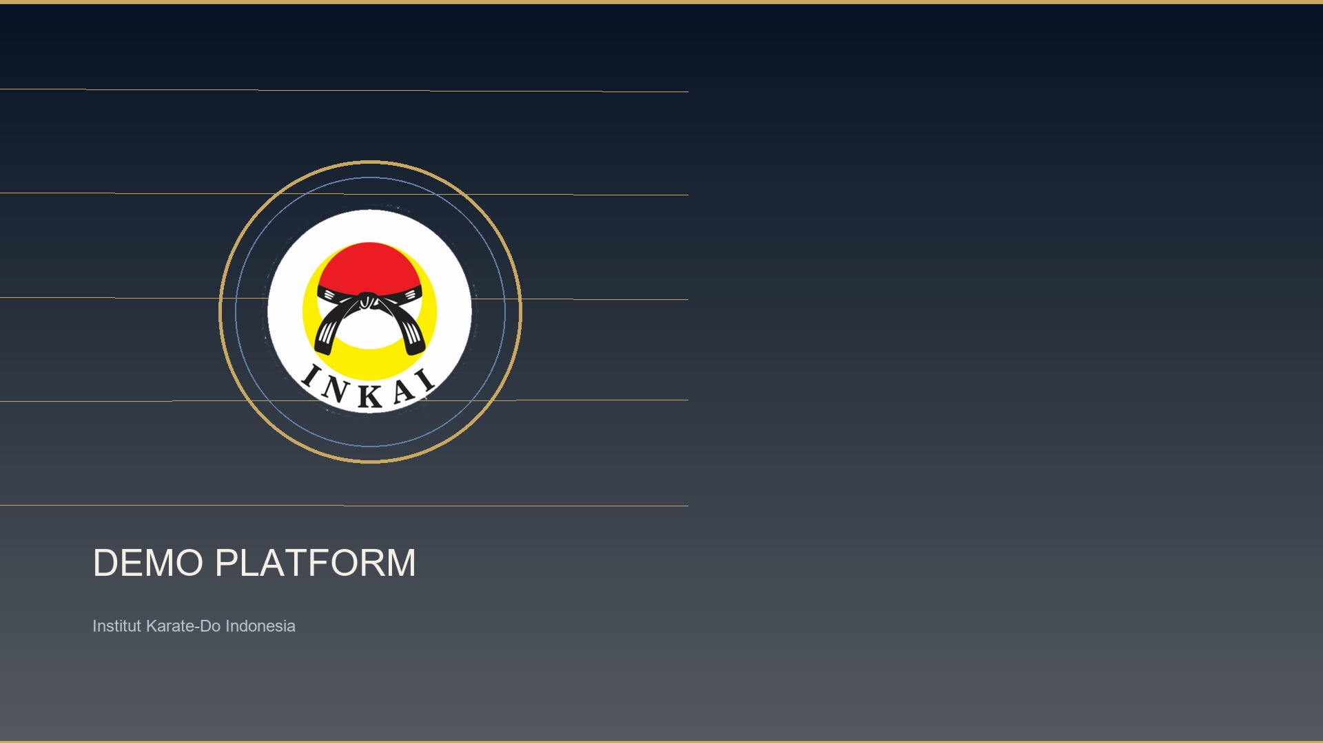
Demo & Cara Akses
▸ Buka: https://inkai-mobile-web.vercel.app/
▸ Publik: Jelajahi beranda, store, informasi INKAI
▸ Anggota: Klik Masuk → login akun terdaftar → /dashboard
▸ Admin: /admin/login → panel administrator
▸ Install PWA: Browser mobile → Add to Home Screen
▸ Halaman demo kunci: /absensi, /billing, /events, /admin
Institut Karate-Do Indonesia | INKAI Digital Ecosystem | inkai-mobile-web.vercel.app

Slide 43

BAGIAN VI
Estimasi Biaya Pengembangan & Operasional
Rincian investasi development hingga go-live domain www — per Juni 2026
Institut Karate-Do Indonesia | INKAI Digital Ecosystem | inkai-mobile-web.vercel.app

Slide 44
Kerangka Estimasi Biaya
Asumsi dasar perhitungan
▸ Mata uang: Rupiah (IDR) — harga perkiraan pasar development web/mobile Indonesia
▸ Metode: estimasi berbasis modul aktual INKAI Mobile Web + Backend API
▸ Tim acuan: 1 Project Manager, 1 UI/UX, 2 Full-stack Developer, 1 QA
▸ Rate blended: Rp 850.000 – Rp 1.200.000 per hari kerja efektif
▸ Fase 1: sudah dibangun & live di inkai-mobile-web.vercel.app
▸ Fase 2–4: pengembangan lanjutan menuju produk lengkap + domain www resmi
▸ Biaya infrastruktur: recurring bulanan/tahunan (hosting, domain, database)
▸ Catatan: angka dapat disesuaikan scope, timeline, dan model kontrak (fixed/lump sum)
Institut Karate-Do Indonesia | INKAI Digital Ecosystem | inkai-mobile-web.vercel.app

Slide 45

Biaya Development — Fase 1 (Sudah Live)
Status: ✅ Selesai & deployed (Vercel preview)
No | Paket Pekerjaan / Modul | Est. Hari | Estimasi Biaya
1 | Analisis kebutuhan, wireframe, arsitektur API & database | 12 | Rp 14.400.000
2 | UI/UX Design System (mobile-first, glass theme, komponen) | 18 | Rp 21.600.000
3 | Backend API + Auth JWT + RBAC 5 level + Prisma/PostgreSQL | 45 | Rp 54.000.000
4 | Portal Publik: landing, carousel, CMS tab, registrasi, login | 15 | Rp 18.000.000
5 | Portal Anggota: dashboard, profil, dokumen, OCR BPJS | 28 | Rp 33.600.000
6 | Modul Absensi QR + kalender + riwayat kehadiran | 14 | Rp 16.800.000
7 | Modul Iuran & pembayaran (VA, transfer, bukti, multi-tagihan) | 20 | Rp 24.000.000
8 | Modul Event & pendaftaran UKT/kegiatan + integrasi billing | 22 | Rp 26.400.000
9 | Modul Achievement (sabuk, piagam, pelatihan) + mutasi dojo | 16 | Rp 19.200.000
10 | Panel Admin: anggota, organisasi, verifikasi, billing, event | 40 | Rp 48.000.000
11 | Panel Admin: absensi, broadcast, statistik ranting, inventaris | 18 | Rp 21.600.000
12 | PWA (manifest, service worker), notifikasi, panduan anggota | 10 | Rp 12.000.000
13 | QA, UAT, perbaikan bug, hardening keamanan | 20 | Rp 24.000.000
14 | Dokumentasi teknis & pelatihan pengurus (online) | 8 | Rp 9.600.000
 | SUBTOTAL FASE 1 | 286 hari | Rp 343.200.000
Institut Karate-Do Indonesia | INKAI Digital Ecosystem | inkai-mobile-web.vercel.app

Slide 46
Biaya Development — Fase 2 s/d 4 (Pengembangan Lanjutan)
Status: 🔄 Sebagian berjalan | 📋 Sebagian direncanakan
No | Paket Pekerjaan / Modul | Est. Hari | Estimasi Biaya
1 | Store: checkout, keranjang, order management | 18 | Rp 21.600.000
2 | Integrasi payment gateway (Midtrans / Xendit) | 14 | Rp 16.800.000
3 | Materi Digital / Library (upload, kategori per Kyu) | 16 | Rp 19.200.000
4 | Chat anggota real-time (WebSocket / Supabase Realtime) | 18 | Rp 21.600.000
5 | Push notification (FCM / Web Push) | 10 | Rp 12.000.000
6 | Export laporan PDF & Excel (absensi, iuran, anggota) | 12 | Rp 14.400.000
7 | Modul Pertandingan Karate (registrasi, bagan, multi-tatami, scoring juri live) | 35 | Rp 42.000.000
8 | UKT Digital tanpa raport (penilaian penguji, auto kenaikan sabuk) | 22 | Rp 26.400.000
9 | Native app wrapper iOS & Android (Flutter/React Native) | 45 | Rp 54.000.000
10 | QA regresi, UAT fase 2–4, optimasi performa | 15 | Rp 18.000.000
 | SUBTOTAL FASE 2–4 | 205 hari | Rp 246.000.000
Institut Karate-Do Indonesia | INKAI Digital Ecosystem | inkai-mobile-web.vercel.app

Slide 47

Biaya Deployment & Go-Live Domain www
Target: www.[domain-inkai].id → production resmi (bukan subdomain Vercel saja)
No | Item Pekerjaan / Layanan | Frekuensi | Estimasi Biaya
1 | Registrasi domain resmi (contoh: inkai.or.id / inkai.co.id) | Tahun ke-1 | Rp 350.000
2 | Registrasi domain alternatif + proteksi brand (.com / .id) | Opsional | Rp 450.000
3 | Konfigurasi DNS, subdomain (www, api, admin) | Sekali | Rp 3.500.000
4 | Mapping custom domain Vercel (frontend + SSL otomatis) | Sekali | Rp 2.000.000
5 | Deploy backend API production (Vercel / serverless) | Sekali | Rp 4.500.000
6 | Setup environment production (env vars, secrets, CORS) | Sekali | Rp 2.500.000
7 | Migrasi database production + backup strategy | Sekali | Rp 6.000.000
8 | CI/CD pipeline (GitHub → auto deploy staging & prod) | Sekali | Rp 5.000.000
9 | Pengetesan go-live, load test, smoke test www | Sekali | Rp 4.000.000
10 | Hypercare / pendampingan 30 hari pasca go-live | Sekali | Rp 15.000.000
 | SUBTOTAL DEPLOY & GO-LIVE www |  | Rp 43.300.000
Institut Karate-Do Indonesia | INKAI Digital Ecosystem | inkai-mobile-web.vercel.app

Slide 48

Biaya Infrastruktur & Operasional (Recurring)
Estimasi bulanan setelah go-live www — belum termasuk fee transaksi payment gateway
No | Layanan / Infrastruktur | Paket | Biaya / Bulan
1 | Vercel Pro — frontend INKAI Mobile Web (custom domain, bandwidth) | Pro | Rp 320.000
2 | Vercel Pro / Serverless — backend API inkai-backend | Pro | Rp 320.000
3 | Database PostgreSQL — Supabase Pro (storage, backup, auth) | Pro | Rp 400.000
4 | Object storage dokumen & foto (Supabase Storage / CDN) | Included+ | Rp 150.000
5 | Email transaksional (reset password, notifikasi) | Starter | Rp 100.000
6 | Monitoring & uptime (Sentry / Better Stack — opsional) | Basic | Rp 200.000
7 | Domain renewal (amortisasi tahunan) | — | Rp 30.000
8 | Payment gateway fee (Midtrans/Xendit — per transaksi) | Variabel | ±2–3% / trx
 | SUBTOTAL OPERASIONAL |  | Rp 1.520.000
Institut Karate-Do Indonesia | INKAI Digital Ecosystem | inkai-mobile-web.vercel.app

Slide 49

Biaya Pemeliharaan & Dukungan (Opsional)
Rekomendasi pasca go-live untuk menjaga platform tetap aman & up-to-date
No | Layanan Dukungan | Cakupan | Estimasi Biaya
1 | Maintenance bulanan — bug fix & patch keamanan | Retainer | Rp 8.000.000
2 | Minor enhancement (2–3 fitur kecil / bulan) | Retainer | Rp 12.000.000
3 | Dukungan teknis pengurus (WhatsApp/ticket, jam kerja) | Bulanan | Rp 3.000.000
4 | Backup audit & review keamanan tahunan | Tahunan | Rp 15.000.000
5 | Pelatihan ulang admin cabang/ranting (batch baru) | Per sesi | Rp 5.000.000
6 | Upgrade major version (Next.js, React, dependencies) | Tahunan | Rp 20.000.000
 | PAKET MAINTENANCE STANDAR | Per bulan | Rp 23.000.000
Institut Karate-Do Indonesia | INKAI Digital Ecosystem | inkai-mobile-web.vercel.app

Slide 50
Ringkasan Total Investasi
Paket lengkap: build → deploy www → operasional 1 tahun + maintenance
Komponen Biaya | Keterangan | Estimasi
Development Fase 1 | Modul inti — sudah live | Rp 343.200.000
Development Fase 2–4 | Fitur lanjutan, turnamen, UKT & native app | Rp 246.000.000
Deployment & Go-Live www | Domain, DNS, CI/CD, hypercare | Rp 43.300.000
Infrastruktur (Tahun 1) | 12 × Rp 1,52 jt/bulan | Rp 18.240.000
 | TOTAL INVESTASI TAHUN PERTAMA | Rp 650.740.000
Maintenance (Opsional) | Retainer standar × 12 bulan | Rp 276.000.000
 | GRAND TOTAL + MAINTENANCE | Rp 926.740.000
Institut Karate-Do Indonesia | INKAI Digital Ecosystem | inkai-mobile-web.vercel.app

Slide 51

Skema Pembayaran & Timeline (Usulan)
Tahap Pembayaran Development
Timeline Perkiraan
▸ DP 30% — kickoff & desain (±Rp 195.222.000)
▸ 30% — milestone Fase 1 selesai UAT
▸ 25% — deploy www & go-live production
▸ 15% — hypercare 30 hari selesai
▸ Maintenance: tagihan bulanan di awal bulan
▸ Fase 1 (selesai): ~6–7 bulan dev + QA
▸ Deploy www & go-live: 2–3 minggu
▸ Fase 2 (checkout, library, chat): 3–4 bulan
▸ Fase 3 (push notif, export, payment): 2 bulan
▸ Fase 4 (native app): 3–4 bulan
▸ Total Fase 2–4: ±8–10 bulan paralel/sequential
Institut Karate-Do Indonesia | INKAI Digital Ecosystem | inkai-mobile-web.vercel.app

Slide 52
Catatan Penting Estimasi Biaya
Transparansi & fleksibilitas anggaran
▸ Angka di atas bersifat estimasi proposal; final quote mengikuti scope lock & kontrak
▸ Fase 1 senilai ±Rp 343.200.000 sudah terealisasi dalam build saat ini
▸ Deploy www membutuhkan kepemilikan domain resmi INKAI (diserahkan pengurus pusat)
▸ Biaya payment gateway (Midtrans/Xendit) bersifat variabel per transaksi iuran/event
▸ Paket Vercel/Supabase free tier dapat dipakai untuk pilot; production www disarankan Pro
▸ Opsi hemat: tunda Fase 4 (native app) → hemat ±Rp 54.000.000
▸ Opsi hemat: maintenance self-managed oleh tim internal INKAI
Institut Karate-Do Indonesia | INKAI Digital Ecosystem | inkai-mobile-web.vercel.app

Slide 53

Terima Kasih
INKAI Digital Ecosystem
Satu Portal. Satu Identitas. Satu Organisasi. inkai-mobile-web.vercel.app WhatsApp Support tersedia di Panel Admin
Institut Karate-Do Indonesia | INKAI Digital Ecosystem | inkai-mobile-web.vercel.app

